Slide 1
Comment sais-tu si un objet est vivant?

Slide 2
FR 1-1 et FR 1-2

Slide 3
Les cellules et les systèmes organiques
Unité 1

Slide 4
Unité 1

Slide 5
Introduction
Les biologistes on découvert que tous les organismes vivants sont faits de cellules.
La cellule – la plus petite unité vivante qui existe.

Slide 6
L’œil humain voit seulement les objets qui mesurent plus que 0,1mm.
La couleur en F est-elle réellement uniforme ou est-elle plutôt composée de points très petites?
Le grossissement – donne une image grossie de l’objet.

Slide 7
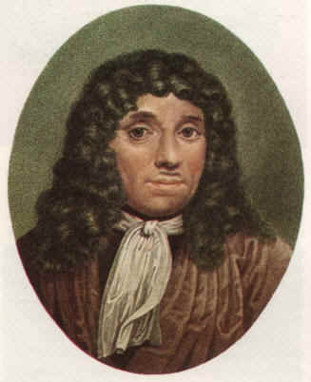
Histoire
Antoine Van Leeuwenhoek était le premier a fabriqué un instrument appelé un microscope.
Le microscope grossit les objets en dirigeant la lumière à travers une lentille.
Celui de Leeuwenhoek était simple et pouvait grossir l’image à 300x

Slide 8
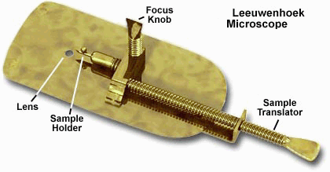
…histoire continué
Il a pu étudié le sang et l’eau d’étangs et il était la première personne à observer des organismes constitués d’une seule cellule.
Il a appelé ces organismes unicellulaires.

Slide 9
…histoire continué
Peu à peu, les améliorations technologiques et matérielles ont permis de fabriquer les microscopes beaucoup plus forts.

Slide 10
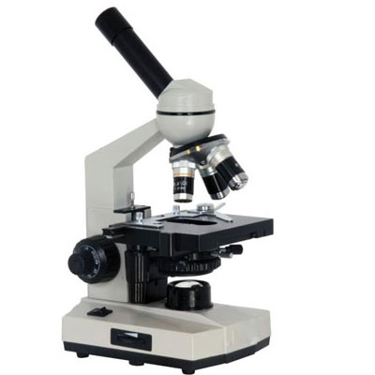
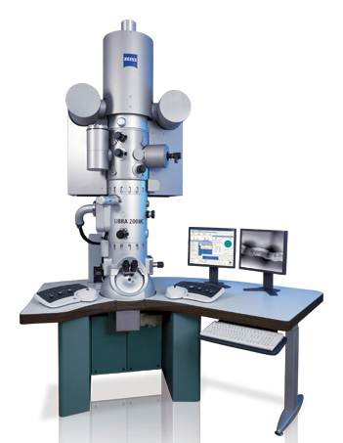
Microscope optique | Microscope électronique
Utilise la lumière | Utilise les electrons
Peut grossit l’image jusqu’à environ 1000x | Peut grossit l’image jusqu’à environ 2000x

Slide 11
Les parties d’un microscope optique
FR 1-4/1-5
Page 10-11

Slide 12
LABO 1 Sers-toi d’un microscope
Partie 2 et 3 (page 12-15)
#1,2,3,4,6 et 7

Slide 13
LABO 2 Prépare un montage humide
Page 16-17
#1,2,3,4 *5

Slide 14
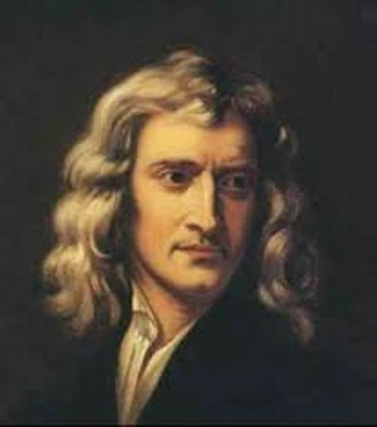
…histoire continué
À peu près à la même période où Van Leeuwenhoek faisait ses observations, un autre scientifique, Robert Hooke, faisait ses propres expériences à l’aide de son propre microscope qu’il a construit.

Slide 15
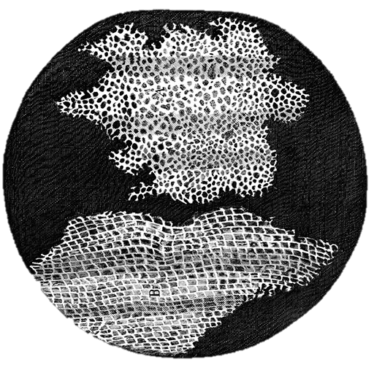
…histoire continué
Dans ses descriptions, il appelait ces petites boites « cellulae », un mot latin pour petites chambres.
C’est donc à cause de lui que nous employons aujourd’hui le mot « cellule ».

Slide 16
…histoire continué
En 1839, Matthias Schleiden et Theodor Schwann on formulé l’hypothèse:
Tous les organismes sont formés de cellules
La cellule est l’unité élémentaire de la vie (parce que toutes les fonctions exécutées par un organisme vivant sont aussi exécutées par chacun de ces cellules.)

Slide 17
Si tous organisme est formé de cellules, de quoi les cellules sont-elles composer? D’où viennent-elles?
Question:

Slide 18
…histoire continué
Aux siècles passés, les gens croyaient la théorie de la génération spontanée, que les organismes vivantes pouvaient être crée par la matière brute, comme l’air ou l’eau (comme par magie!)
Vers la fin du 17e siècle, Francesco Redi réalisait un expérience qui a montré que la génération spontanée était faux.

Slide 19
Experience de Francesco Redi

Slide 20
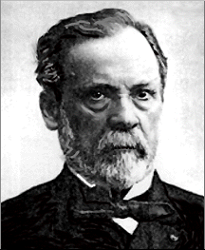
…histoire continué
Après l’expérience de Redi, il y avait encore beaucoup de skeptiques.
En 1864, Louis Pasteur a réalisé un expérience qui a finalement mis un fin aux vieilles théories de la génération spontanée.

Slide 21
Experience de Louis Pasteur

Slide 22
…histoire continué
En 1858, Rudolf Virchow a formulé l’hypothèse que toutes cellules provient d’autres cellules vivantes, après qu’il a observé que les cellules se reproduisaient.

Slide 23
La théorie cellulaire
Toutes ces scientifiques on aidé a développer ce qu’on connait maintenant comme la théorie cellulaire.
Copie les 4 points de la théorie de la page 20 de vos textes.

Slide 24
Vérifie ce que tu as compris
Page 20
#1,2,4,5,6,7

Slide 25
ACTIVITÉ Match et ordre
Match les scientifiques avec ce qu’ils ont fait et ensuite place les évènements en ordre chronologiques.

Slide 26
QUIZ Date: __________________
Les parties d’un microscope
L’histoire
La théorie cellulaire

Slide 27
Unicellulaire vs. multicellulaires
Les organismes multicellulaires – formés de nombreuses cellules.
Les organismes unicellulaires - formés d’une seule cellule.
Les organismes unicellulaires ont encore la capacité de bouger, de se nourrir et d’exécuter toutes les autres fonctions essentielle à la vie.

Slide 28
LABO Observe les cellules végétales et animales
Page 24-26
#1,2,3

Slide 29
Les cellules
Les cellules sont comme des usines où les activités de vie ne cessent jamais.
Chaque cellule doit exécuter certaines tâches pour rester en vie.
Les tâches:
S’alimenter en substances et en énergie
Fabriquer des produits
Éliminer les déchets

Slide 30
Pour s’acquitter de ces fonctions, les cellules ont en commun certaines structures fondamentales.
Les structures interne de la cellule s'appelle les organites.
Chaque organite a un rôle à jouer dans les activités vitales.

Slide 31
Les parties et fonctions des cellules
FR 1-15, 1-16, 1-17, 1-18

Slide 32
Comment peux-tu savoir la difference entre une cellule animale et une cellule vegetale en regardant dans une microscope?

Slide 33
Projet Fabriquer une cellule 3D
Page 30

Slide 34
QUIZ Date: __________________
Les cellules animales et végétales

Slide 35
La taille des cellules
Pourquoi les cellules sont-elles si petites?
Pourquoi cet arbre est formés des millions de cellules microscopiques au lieu d’une seule grosse cellule?
Faite une remue menage.

Slide 36
Lit la page 31 pour trouver la raison.
La raison:
Parce que ça augmente la surface de disponible pour les choses essentiels d’entrer et ça diminue la distance que les autres choses doivent traverser.

Slide 37
Activité Plus c’est gros, mieux c’est?
Page 32-33

Slide 38
Pour grossir, les organismes ajoutent des cellules à leurs corps plutôt que de faire grossir leurs cellules.
Cela se produit par division des cellules, un processus qu’on étudiera plus tard.

Slide 39
Vérifie ce que tu as compris
Page 34
#1-10

Slide 40
La révision
Page 36-37
#1,3,4-8,9-12,14,17

Slide 41
TEST Date: __________________
Chapitre 1
(Tout ce qu’on a fait jusqu’à date)

